Slide 1
Interação.TV

Slide 2
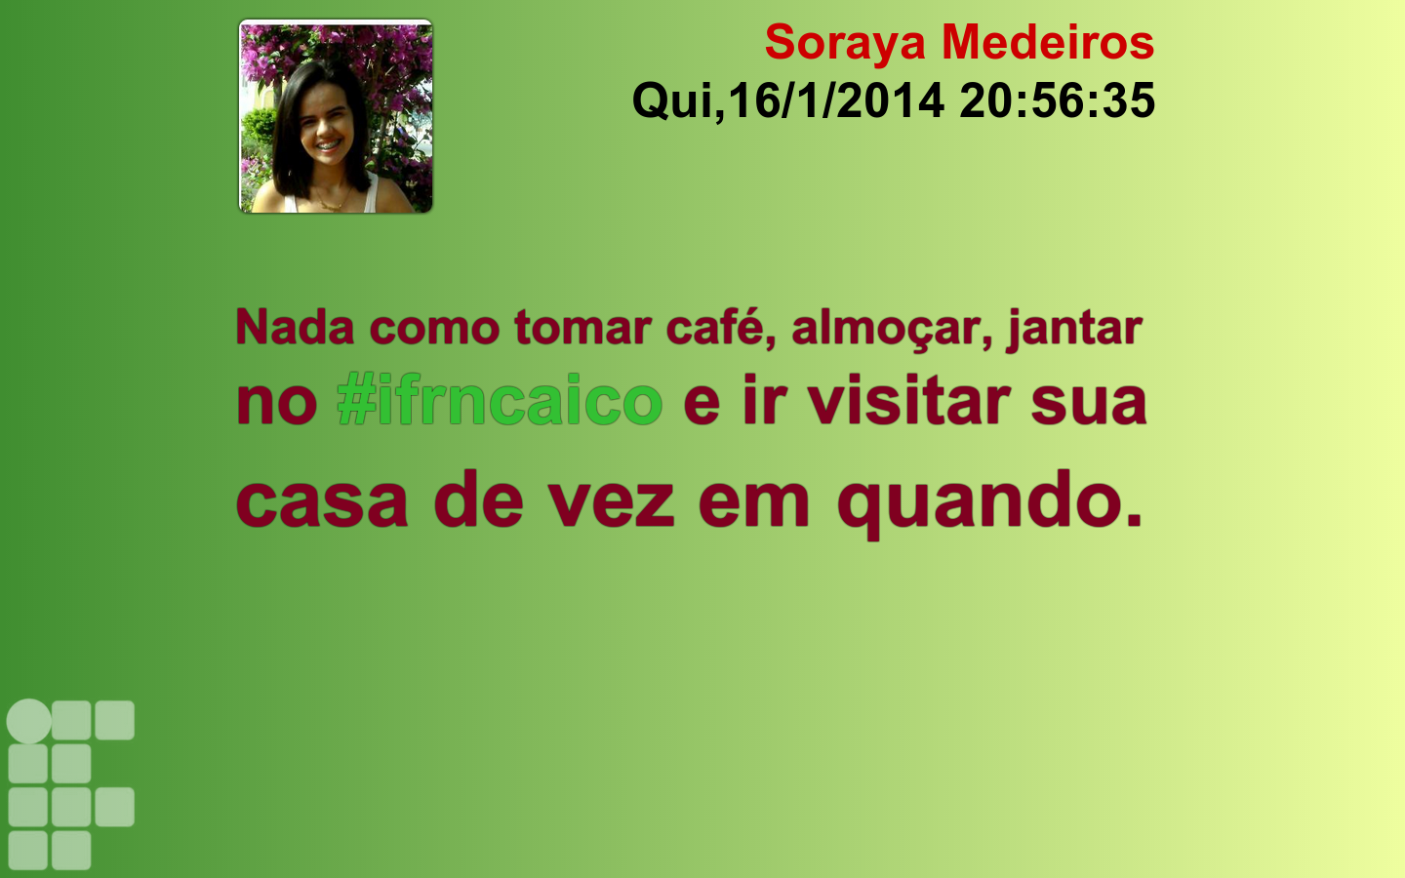

Slide 3
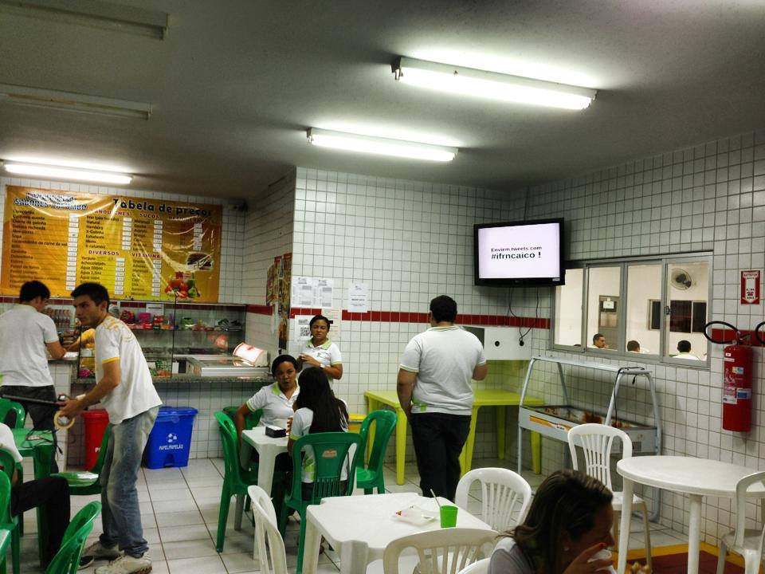

Slide 4
Transformação
GUIA.TV

Slide 5
Transformação
GUIA.TV
INTERAÇÃO

Slide 6
Atualmente
INTERAÇÃO

Slide 7

atualmente
Filtragem
Hashtag
Usuários confiáveis
Mensagens
INTERAÇÃO
Usuários e grupos
Campus
Regras
Grade

Slide 8
Notícias
ID
Título
Link
Descrição
Sutiã
Mensagem
Alinhamento foto
Foto
Fonte
Autor
Editor (setor)
Tag de assuntos
Data
Tipo
Visibilidade
INTERAÇÃO
Usuários e grupos
Campus
Regras
Grade

Slide 9

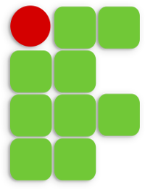

FullScreen
08/12/16
22:00
Título da Notícia que estamos divulgando
Simplesmente uma simulação de texto da indústria tipográfica e de impressos, e vem sendo utilizado desde o século XVI, quando um impressor desconhecido pegou uma \
Título da Notícia que estamos divulgando - Título da Notícia que estamos divulgando

Slide 10
FullScreen
08/12/16
22:00
Título da Notícia que estamos divulgando
Simplesmente uma simulação de texto da indústria tipográfica e de impressos, e vem sendo utilizado desde o século XVI, quando um impressor desconhecido pegou uma \
Título da Notícia que estamos divulgando - Título da Notícia que estamos divulgando

Slide 11
FullScreen
08/12/16
22:00
Título da Notícia que estamos divulgando
Simplesmente uma simulação de texto da indústria tipográfica e de impressos, e vem sendo utilizado desde o século XVI, quando um impressor desconhecido pegou uma \
Título da Notícia que estamos divulgando - Título da Notícia que estamos divulgando

Slide 12
FullScreen
08/12/16
22:00
Título da Notícia que estamos divulgando
Simplesmente uma simulação de texto da indústria tipográfica e de impressos, e vem sendo utilizado desde o século XVI, quando um impressor desconhecido pegou uma \
Título da Notícia que estamos divulgando - Título da Notícia que estamos divulgando

Slide 13
FullScreen
08/12/16
22:00
Título da Notícia que estamos divulgando
Simplesmente uma simulação de texto da indústria tipográfica e de impressos, e vem sendo utilizado desde o século XVI, quando um impressor desconhecido pegou uma \
Título da Notícia que estamos divulgando - Título da Notícia que estamos divulgando

Slide 14

FullScreen
08/12/16
22:00
Título da Notícia que estamos divulgando
Simplesmente uma simulação de texto da indústria tipográfica e de impressos, e vem sendo utilizado desde o século XVI, quando um impressor desconhecido pegou uma \
Título da Notícia que estamos divulgando - Título da Notícia que estamos divulgando

Slide 15
Esquerda
Título da Notícia que estamos divulgando
08/12/16
22:00
Simplesmente uma simulação de texto da indústria tipográfica e de impressos, e vem sendo utilizado desde o século XVI, quando um impressor desconhecido pegou uma \

Slide 16
Esquerda
08/12/16
22:00
Título da Notícia que estamos divulgando
Para saber mais:
Simplesmente uma simulação de texto da indústria tipográfica e de impressos, e vem sendo utilizado desde o século XVI, quando um impressor desconhecido pegou uma \

Slide 17
Direita
08/12/16
22:00
Título da Notícia que estamos divulgando
Para saber mais:
Simplesmente uma simulação de texto da indústria tipográfica e de impressos, e vem sendo utilizado desde o século XVI, quando um impressor desconhecido pegou uma \

Slide 18
RSS - Cadastro FEED
ID
Título
Link
Descrição
Icone
Visibilidade
INTERAÇÃO
Usuários e grupos
Campus
Regras
Grade

Slide 19
RSS - Cadastro FEED
ID
Título
Link
Descrição
Sutiã
Mensagem
Foto
Fonte
Autor
Editor (setor)
Tag de assuntos
Data
Tipo
Visibilidade
INTERAÇÃO
Usuários e grupos
Campus
Regras
Grade

Slide 20
Stream
Menssagens
ID
Título
Link
Data
Tipo
Visibilidade
Arquivado
Notícias
Tempo de exibição
RSS
INTERAÇÃO
Usuários e grupos
Campus
Regras
Grade

Slide 21

Futuro
INTERAÇÃO
Usuários e grupos
Campus
Regras
Grade

Slide 22
Interação.TV
Plataformas IFRN
Menssagens
Notícias
RSS
Clima Samanaú
Usina fotovoltáica
INTERAÇÃO
Placar e jogos
Chamados setores
Estacionamento
Achados e perdidos
Eventos e congressos
Usuários e grupos
Campus
Regras
Grade
Publicações
Portarias e docs

